Slide 1
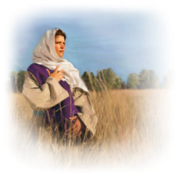
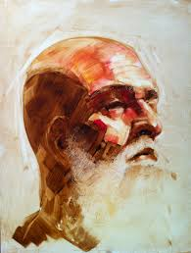
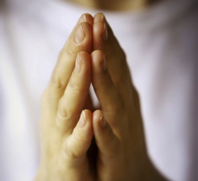
Международный день женской молитвы
Благо:
ЖЕНЩИНА, ПРОРОК И МОЛИТВА
Автор Кэролин Саттон
Отдел Женского Служения Генеральной Конференции церкви АСД

Slide 2
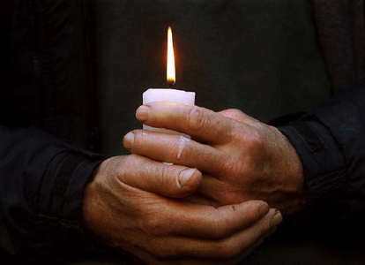
«Молись за своего отца!» (призыв к молитве)

Slide 3
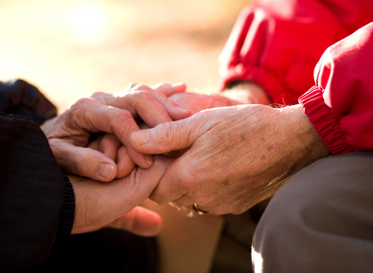
Бог призывает нас к Заступнической молитве
Иакова5:16
«Много может усиленная молитва праведного».

Slide 4
Бог призывает нас к Заступнической молитве
«Часть Божьего плана – воздать нам в ответ на нашу молитву»
(Великая Борьба, 525).

Slide 5
Женщина
Влиятельная
Благородная
Добрая
Духовная
Уважаемая

Slide 6
Пророк
Святой человек Божий
Проповедник
Учитель
Целитель
Друг Бога и человека

Slide 7
«Сделаем небольшую горницу над стеною. . .»

Slide 8
Комната для гостя в Сонаме
«Когда он будет приходить к нам, пусть заходит туда»
—Сунамитянка

Slide 9
«Будешь держать на руках сына».
Блаженны милостивые, ибо они помилованы будут». (Матф. 5:7).

Slide 10
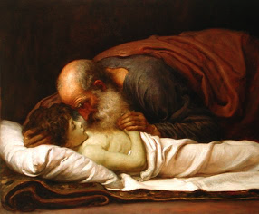
Трагедия в Сонаме
Происшествие на поле
Смерть дома

Slide 11
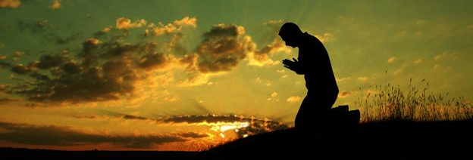
Заступническая молитва Принцип №1: Молитесь с верой в Божьи обетования

Slide 12
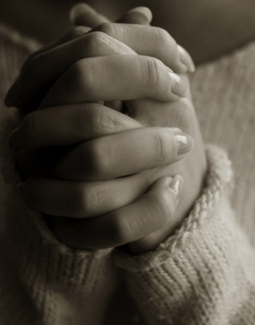
Всё будет хорошо!
«Да приступаем с искренним сердцем, с полною верою, кроплением очистив сердца от порочной совести, и омыв тело водою чистою, будем держаться исповедания упования неуклонно, ибо верен Обещавший. (Евр. 10:22, 23).

Slide 13
Путь веры
«В подобной вере нуждается мир сегодня – в вере, которая покоится на обетованиях Божьего слова, и не отступает до тех пор, пока Небо не услышит молитву. Подобная вера объединяет нас с Небом и даёт силы стойко сражаться с силами тьмы»
(Пророки и Цари, стр. 157).

Slide 14
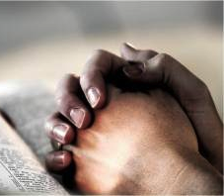
Путь Веры
«Верой дети Божьи «побеждали царства, творили правду, получали обетования. . . Прогоняли полки чужих» Евреям 11:33, 34».
(Пророки и Цари, стр. 157)

Slide 15
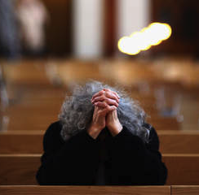
Путь Веры
«Через веру должны мы сегодня достичь вершин, которые Бог предназначил нам»
(Пророки и Цари, стр. 157).

Slide 16
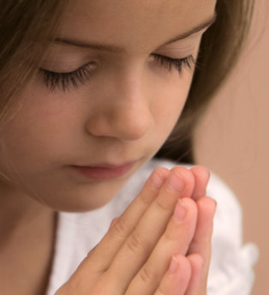
Помните об обетованиях!
На каких обетованиях основана ваша вера?
Иоанна 3:16
Римлянам 8:28
Иеремия 29:11
Иоанна 14:1-3
Плач Иеремии 3:22, 23

Slide 17
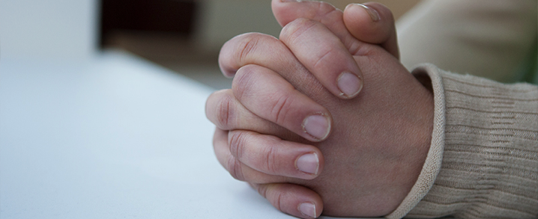
Благо!

Slide 18
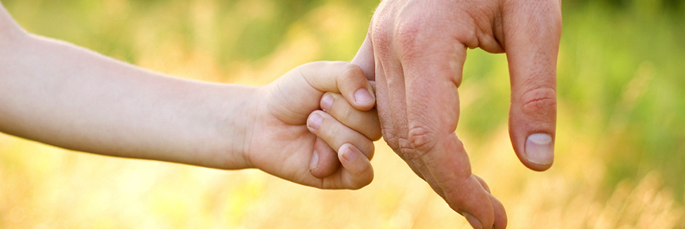
Благо!

Slide 19
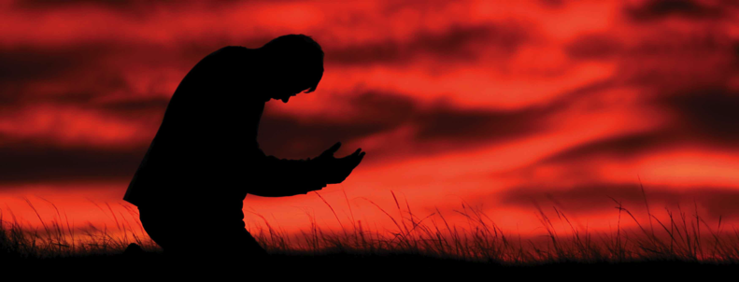
Заступническая молитва Принцип №2: Молитесь настойчиво*
*настойчивость, терпение, постоянство

Slide 20
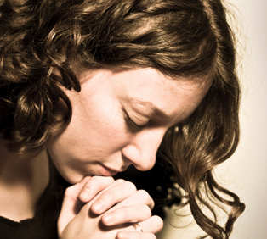
«. . . испытание вашей веры производит терпение» (Иакова1:3).
Даже, когда другие будут сомневаться в успехе молитвы, продолжайте настойчиво молиться!

Slide 21
Настойчивость. . . Терпение. . .
Стойкость. . . Постоянство. . .
« . . . взирая на начальника и совершителя веры Иисуса, Который, вместо предлежавшей Ему радости, претерпел крест, пренебрегши посрамление, и воссел одесную престола Божия»
(Евр. 12:2).

Slide 22
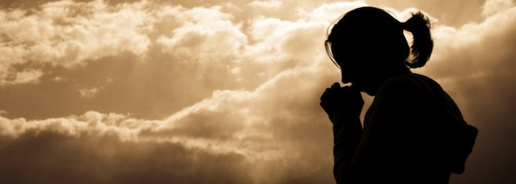
Заступническая молитва Принцип №3: Молитесь с дерзновением!

Slide 23
Давайте будем дерзновенны!
«Итак, имея Первосвященника великого, прошедшего небеса, Иисуса Сына Божия, будем твердо держаться исповедания нашего . Ибо мы имеем не такого первосвященника, который не может сострадать нам в немощах наших, но Который, подобно нам , искушен во всем, кроме греха. Посему да приступаем с дерзновением к престолу благодати, чтобы получить милость и обрести благодать для благовременной помощи. (Евр. 4:14, 16).

Slide 24
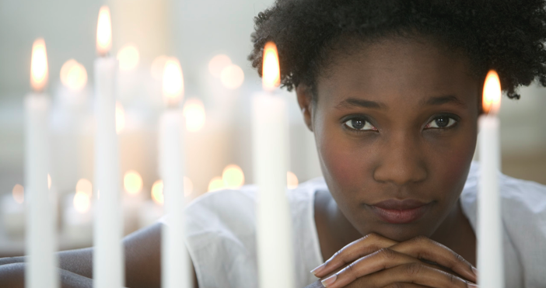
Молитва, ожидание, служение

Slide 25
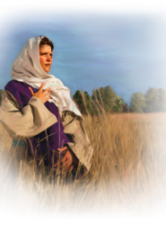
От трагедии к триумфу
«Так была вознаграждена вера этой женщины. Христос – Великий Податель жизни вернул ей сына. Так будут вознаграждены и все верные, когда в день Его пришествия смерть потеряет своё жало и победа могилы окажется недействительной. Тогда Он возвратит Своим слугам детей, которые были вырваны из их объятий беспощадной смертью».
(Пророки и Цари, стр. 239)

Slide 26
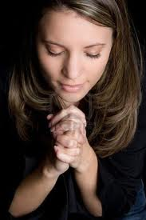
«Посему и может всегда спасать приходящих чрез Него к Богу, будучи всегда жив, чтобы ходатайствовать за них» (Евр. 7:25).

Slide 27
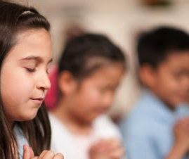
Чудо Мере из Фиджи
«Разве Христос и Его апостолы не совершали чудес? И сегодня милосердный Спаситель жив и с готовностью откликается на молитву веры, как и прежде, когда Он жил на земле»
(Великая Борьба, стр. 525).

Slide 28
Всё хорошо…С моей Душой
Также, как молитва Сунамитянки стала молитвой пророка… так же и наши молитвы становятся молитвами Христа, Небесного Ходатая пред троном благодати.
Давайте всегда будем молиться заступнической молитвой за себя и за других!

Slide 29
Благо
Международный день женской молитвы
ЖЕНЩИНА, ПРОРОК И МОЛИТВА
Автор Кэролин Саттон
Отдел Женского Служения Генеральной Конференции церкви АСД

